Slide 1


ΕΘΝΟΓΡΑΦΙΑ ΚΑΙ ΛΑΟΓΡΑΦΙΑ, ΑΠΟΙΚΙΟΚΡΑΤΙΑ ΚΑΙ ΣΠΟΥΔΕΣ ΠΕΡΙΟΧΗΣ – BSO142
Ανθρωπολογία και Υλικός Πολιτισμός
Πολιτιστική διαχείριση, λαογραφικά, εθνολογικά και εθνογραφικά μουσεία
Φ. Tσιμπιρίδου, καθ. Ανθρωπολογίας Παν/μίου Μακεδονίας ΒΣΑΣ – Εργαστήριο Πολιτισμός-Σύνορα-Φύλο
Π. Ανδριανοπούλου, Υπ.Διδ. ΒΣΑΣ - Εργαστήριο Πολιτισμός-Σύνορα-Φύλο

Slide 2
Είναι ο υλικός κόσμος ‘‘επιφανειακός’‘, ‘‘εφήμερος’‘, και ως εκ τούτου καταδικασμένος να συγκαλύπτει και να συσκοτίζει ό,τι θεωρείται ‘‘ουσιαστικό’‘, ‘‘αληθινό’‘ και ‘‘αιώνιο’‘;
Είναι άψυχος’‘ και ‘‘παθητικός’‘, στον αντίποδα της οντότητας του ‘‘ανθρώπου’‘, που είναι ‘‘ζωντανός’‘ και ‘‘ενεργητικός’‘;
Πώς μπορεί ένα έργο τέχνης να ‘‘δρα’‘: να καθηλώνει, να συγκινεί, να προκαλεί συναισθήματα στο θεατή του;
Ποια η σχέση μας με την ύλη;
Μήπως δεν είμαστε και οι ίδιοι από ύλη;

Slide 3
Γιατί απευθυνόμαστε σε μια μηχανή ή σε ένα αυτοκίνητο δίνοντας του συχνά όνομα και παρακαλώντας το να μη χαλάσει όταν βρισκόμαστε στη μέση του πουθενά;
Πώς γίνεται να υπάρχουν ‘‘έξυπνα σπίτια’‘ και ‘‘έξυπνα υφάσματα’‘;
Πώς το ένδυμα και η τροφή μπορούν να γίνουν αντίστοιχα ‘‘δεύτερο δέρμα’‘ και ‘‘ανθρώπινο σώμα’‘;
→Γιαλούρη, Ε. (επιμ.), 2012, Υλικός Πολιτισμός. Η Ανθρωπολογία στη χώρα των πραγμάτων, εκδ. Αλεξάνδρεια, Αθήνα

Slide 4

Τί ορίζουμε ως υλικό πολιτισμό;

Slide 5
Ολόκληρη η προσωπικότητα μιας ανθρώπινης ομάδας περικλείεται στο ελάχιστο των υλικών της παραγώγων –
Πρωταρχική σχέση ανθρώπου με τα αντικείμενα
André Leroi-Gourhan - σχέση με το σώμα απαρχή της συμβολικής σκέψης εξωτερίκευση της μνήμης ως συλλογικότητας
→ Leroi-Gourhan, A., 2000 [1967], Το έργο και η ομιλία του ανθρώπου. τ.Α΄ Τεχνική και γλώσσα, τ.Β΄, Η μνήμη και οι ρυθμοί, μτφρ. ‘Αγγελος Ελεφάντης, ΜΙΕΤ, Αθήνα

Slide 6
Υλικός πολιτισμός
Tο σύνολο των σημαντικών δραστηριοτήτων παραγωγής, διανομής και κατανάλωσης που συνθέτουν καθημερινές πρακτικές
[...] άνθρωποι και αντικείμενα, αντικείμενα και άνθρωποι
→ Braudel, F., 1995 [1967], Υλικός πολιτισμός, οικονομία και καπιταλισμός (15ος-18ος αι.), τ. 1 Οι δομές της καθημερινής ζωής: το δυνατό και το αδύνατο, μτφρ. Αικ. Ασδραχά, Μορφωτικό Ινστιτούτο ΑΤΕ, Αθήνα

Slide 7
Υλικός πολιτισμός – μόνο αντικείμενα;

Slide 8
Υλικός πολιτισμός
Ανθρωπογενές τοπίο/ τεχνοτοπία
Ενσώματες επιτελέσεις
Κίνηση και κινητική γλώσσα

Slide 9
Λαογραφία
Νικόλαος Πολίτης (1852-1921) – μνημεία λόγου
Γεώργιος Μέγας – ενδιαφέρον για λαϊκή αρχιτεκτονική οργάνωση συλλογής λαογραφικού υλικού
Στίλπων Κυριακίδης – ίδρυση λαογραφικής συλλογής αντικειμένων ΑΠΘ καθιέρωση όρου λαϊκός πολιτισμός
Δημήτριος Λουκάτος – ξεχωριστή κατηγορία στην κατάταξη της λαογραφικής ύλης
Άλκη Νέστορος Κυριακίδου, ...........................................................
.........................................................................................................

Slide 10
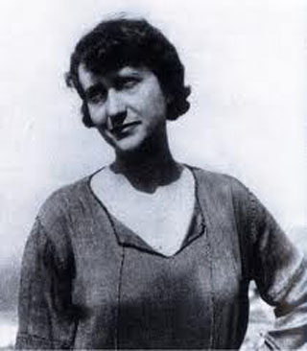
«Ελληνίδα εθνικίστρια Εθνογράφος-λαογράφος, η οποία αποκλήθηκε μητέρα της Ελληνικής Λαογραφίας και ιέρεια των Σαρακατσαναίων, ζωγράφος, συγγραφέας και πρόεδρος πολλών εταιρειών και ιδρυμάτων, ένα από τα πρωτοπόρα μέλη του κινήματος επανελληνίσεως του πρώτου μισού του 20ου αιώνα – https://www.xn-----f9bkh3fck.gr/meli/aggelikh-xatzimixali/
- καταγραφές/ εκδόσεις
- Το Ελληνικό Σπίτι
Υλικός πολιτισμός – μια .... έμφυλη υπόθεση
Αγγελική Χατζημιχάλη (1895-1965)

Slide 11
Υλικός πολιτισμός – πολιτικές κληρονομοποίησης διαχείριση
Μουσεία
Διεθνείς πολιτικές – Συμβάσεις UNESCO, Συμβουλίου της Ευρώπης κλπ.
Πολιτιστικοί φορείς εθνικής ή τοπικής εμβέλειας (μεγάλα ιδρύματα, εθνοτοπικοί σύλλογοι, ΜΚΟ, ΑΜΚΕ)

Slide 12
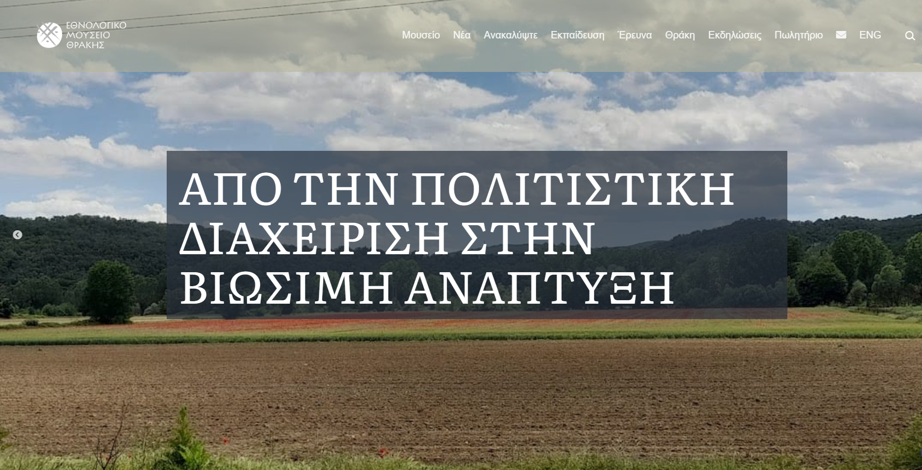

Slide 13
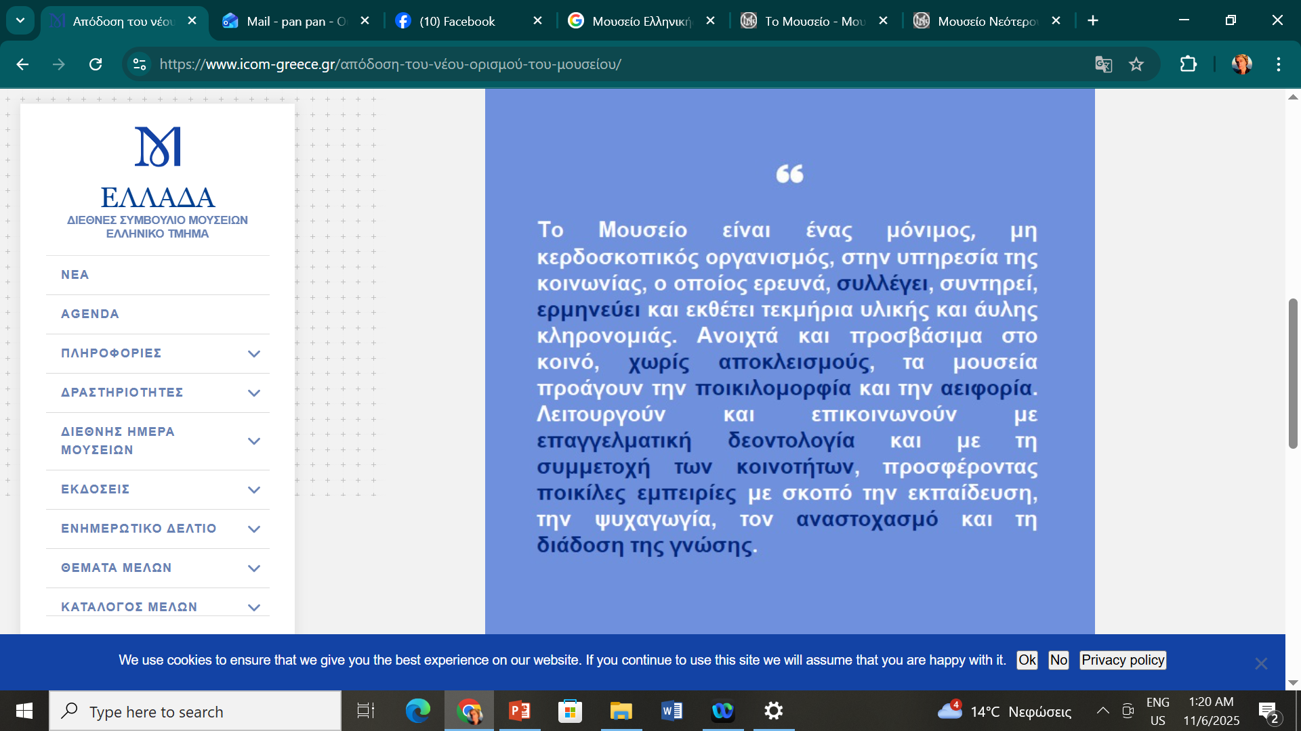
24.8.2022 - Πράγα, η Έκτακτη Γενική Συνέλευση του ICOM

Slide 14
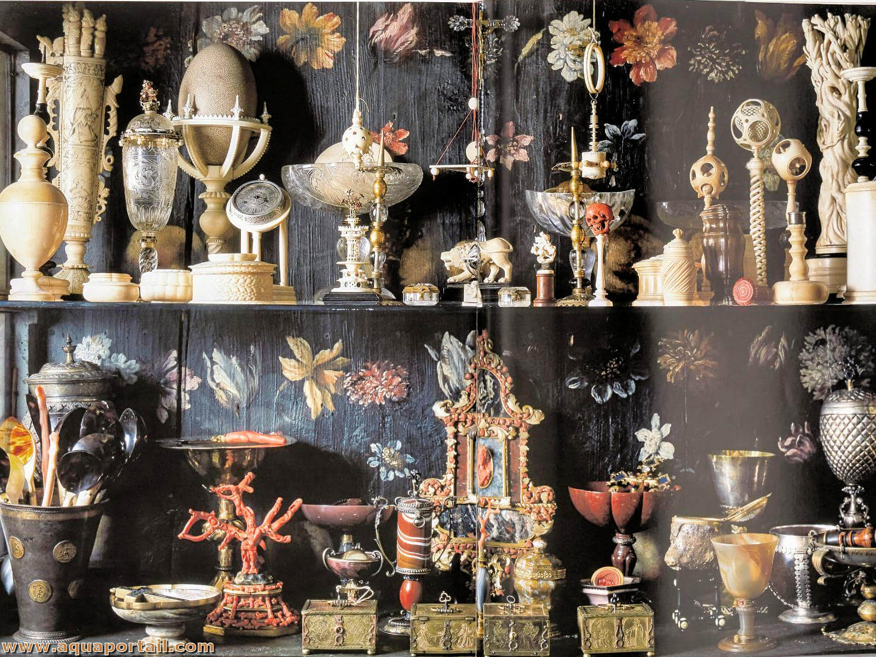
Οι απαρχές των μουσείων – αξιοπερίεργα αντικείμενα 17^{ος} αι.
Cabinet of the world/
cabinet des curiosités
Collections 18^{ος} αι.

Slide 15
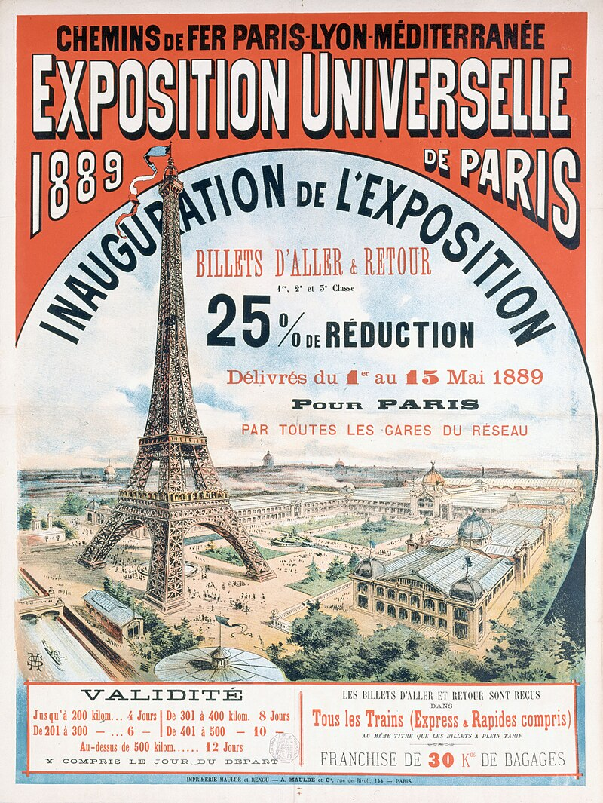
Σχέση με αποικιακή ματιά στον Άλλο και τις υλικότητές του
Αξιοπερίεργες ετερότητες → μ. 19^{ου} αι. - 1930

Slide 16
Φορείς άτυπης συντηρητικής εκπαίδευσης προς ΜΙΑ καθεστηκυΐα συλλογική ταυτότητα
→ Anderson, B., 1997, Φαντασιακές κοινότητες, εκδ. Νεφέλη, Αθήνα

Slide 17
Δεσμευτικό τοπίο μουσειακής διαπραγμάτευσης στην Ελλάδα o χρυσός κανόνας της Αρχαιότητας η «αποκατάσταση» του Βυζαντίου η αναζήτηση της «ελληνικότητας» το ιδεολόγημα της συνέχειας η επιστροφή στις «ρίζες»

Slide 18
Εθνικοί μύθοι αναγέννησης/αναβίωσης αδιάλειπτης συνέχειας του ευρωπαϊσμού

Slide 19
Η Γενεαλογία των μουσείων στην Ελλάδα
ο αιώνας της αρχαιολογίας (1829-1914)·
η επικύρωση της συνέχειας (1914-1940)·
μεταπολεμική αναγέννηση (1940-1970)·
η άνθηση των μουσείων (1970-2000)·
ανανέωση και αναδίπλωση (2000 και εξής)

Slide 20
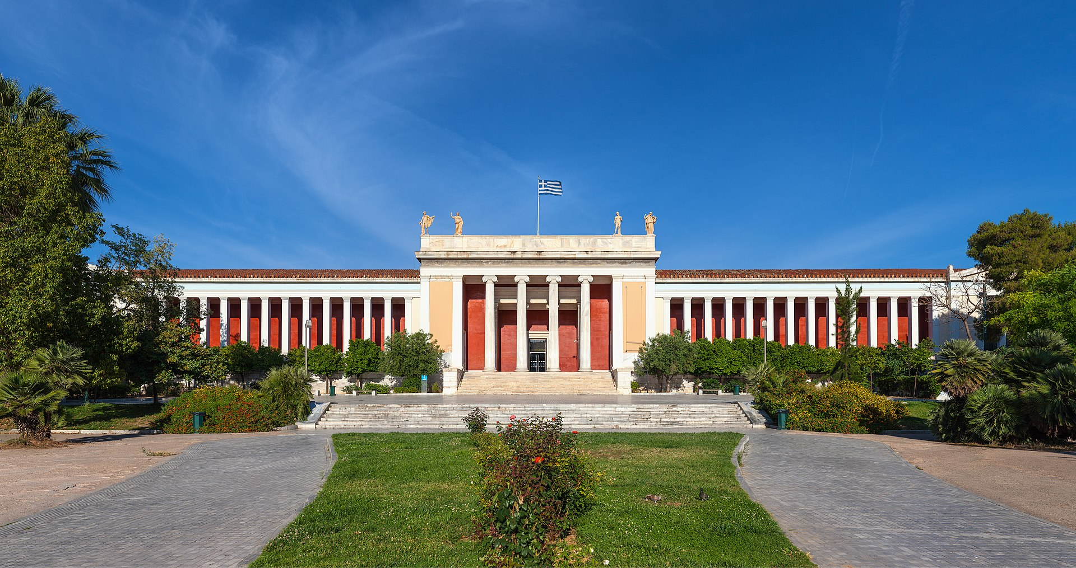
ΕΘΝΙΚΑ ΜΟΥΣΕΙΑ
Εθνικό Αρχαιολογικό Μουσείο – 1829/ 1893

Slide 21
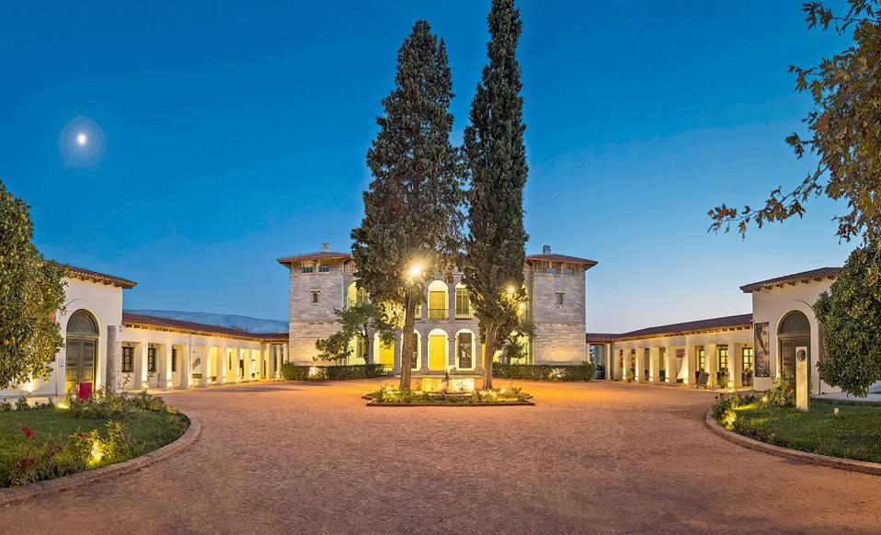
ΕΘΝΙΚΑ ΜΟΥΣΕΙΑ
Βυζαντινό και Χριστιανικό Μουσείο 1913

Slide 22
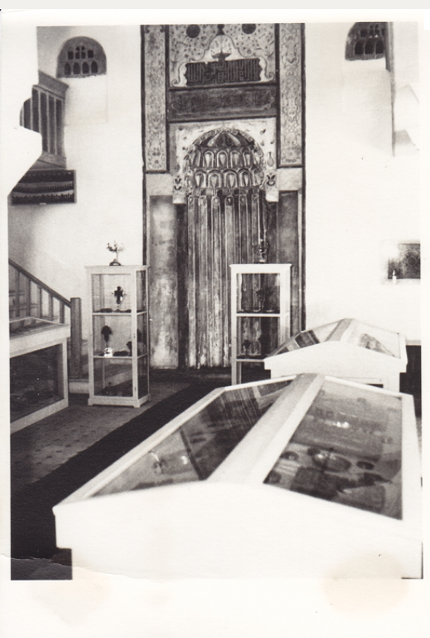
Μουσείο Ελληνικών Χειροτεχνημάτων 1918

Slide 23
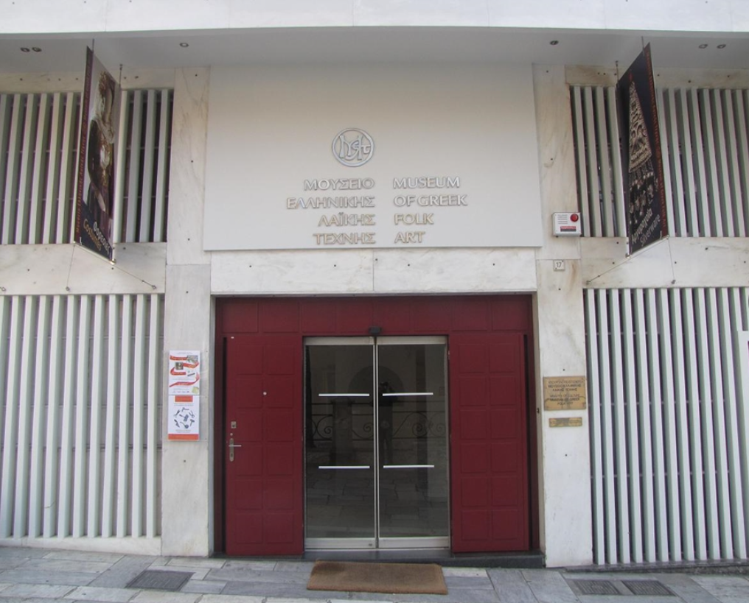
Μουσείο Ελληνικής Λαϊκής Τέχνης (1931-1935) 1959

Slide 24
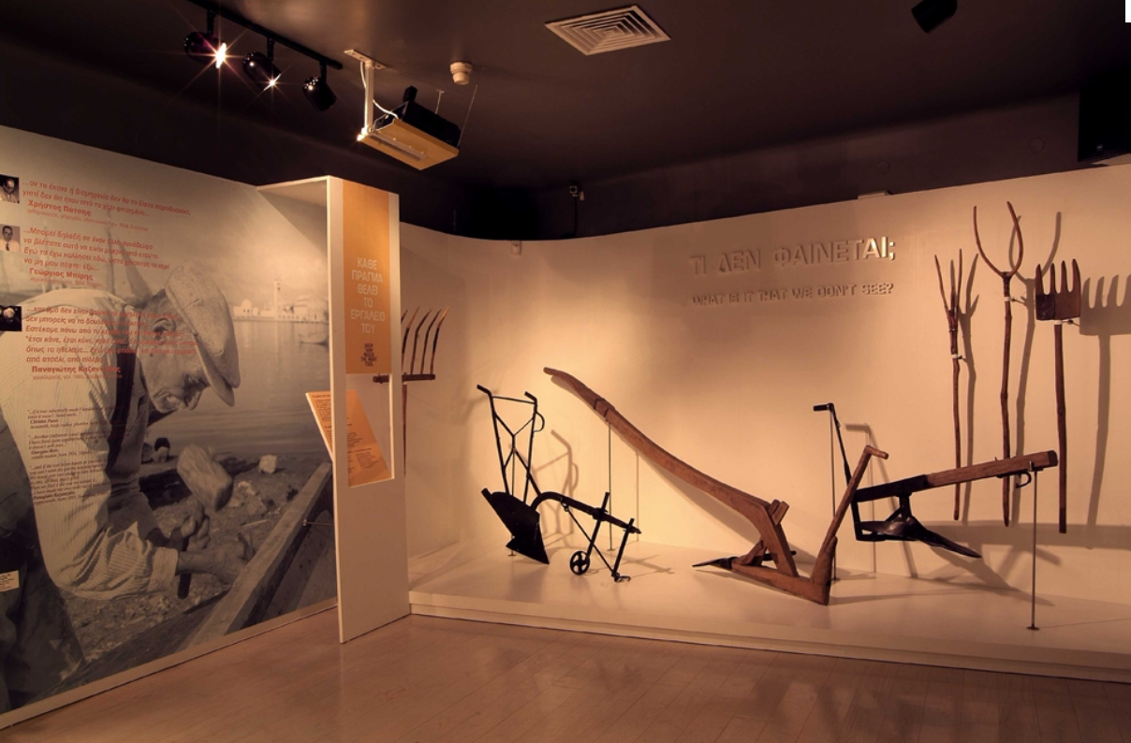
‘Ανθρωποι και Εργαλεία. Όψεις της εργασίας στη προβιομηχανική περίοδο 2008

Slide 25
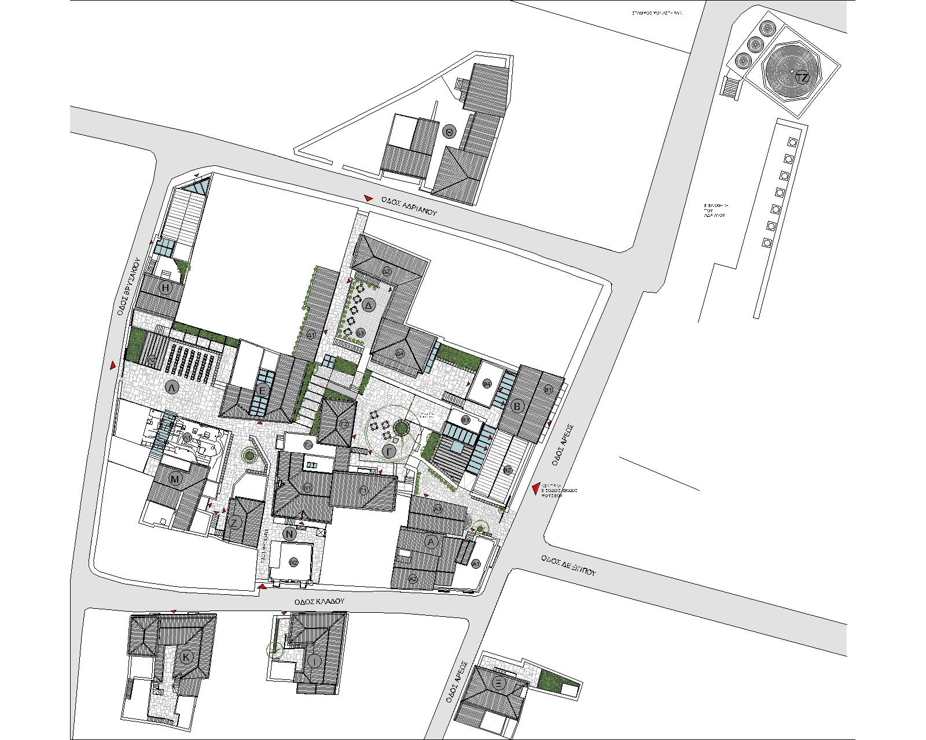

ΤΖΑΜΙ ΤΖΙΣΔΑΡΑΚΗ
ΕΚΠΑΙΔΕΥΤΙΚΑ
Δ
Ε
Μ
ΕΙΣΟΔΟΣ
Ν
Γ
Ζ
Α
ΠΕΡΙΟΔΙΚΕΣ ΕΚΘΕΣΕΙΣ
ΔΙΟΙΚΗΣΗ
~4000 τ.μ..
ΕΠΙΜΕΛΗΤΡΙΕΣ

Slide 26
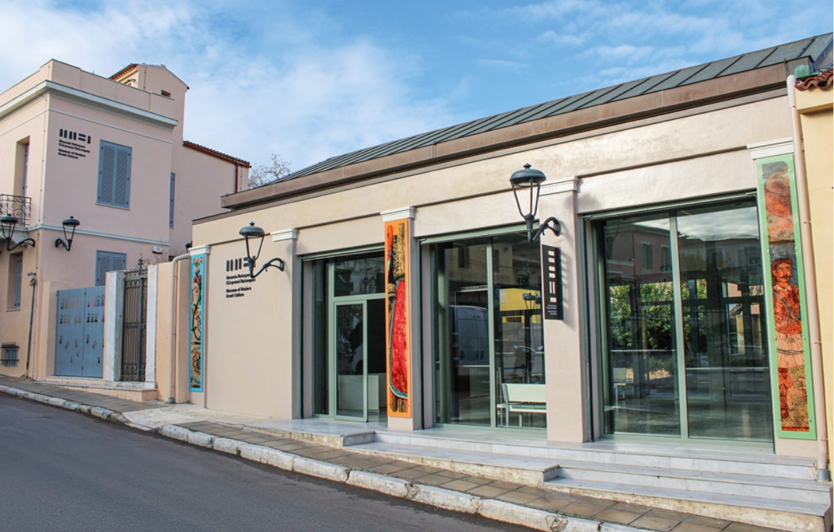
Μουσείο Νεότερου Ελληνικού Πολιτσμού 2018

Slide 27
Εθνογραφικό Μουσείο
πρακτικές, παραδόσεις, αντικείμενα και τρόπους ζωής
ενός συγκεκριμένου πολιτισμού
Λαογραφικό Μουσείο
καθημερινή ζωή, τέχνες, έθιμα και παραδόσεις του λαού
Εθνολογικό Μουσείο
υλική και άυλη πολιτιστική κληρονομιά μιας κοινωνίας ή ομάδας ανθρώπων

Slide 28
Μusée de société: λαογραφικά εθνολογικά ιστορικά / τοπικής ιστορίας μονοθεματικά

Slide 29
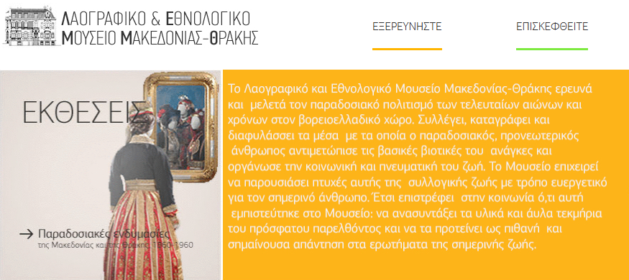
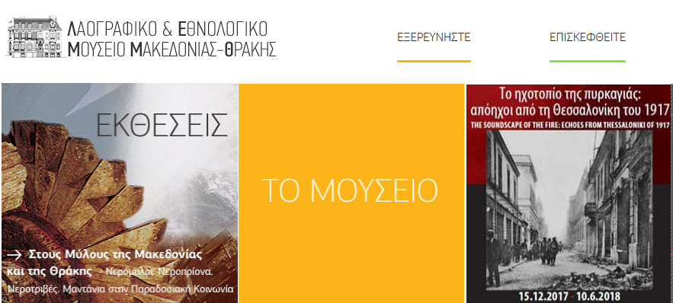

Slide 30
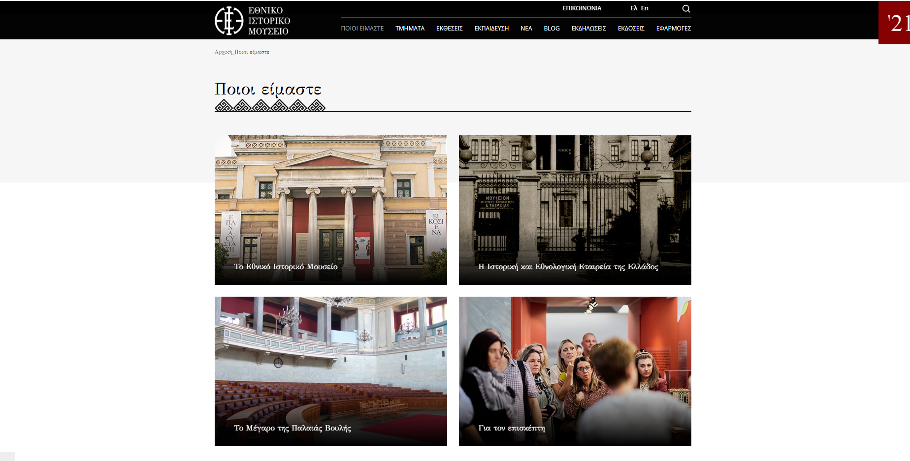

Slide 31
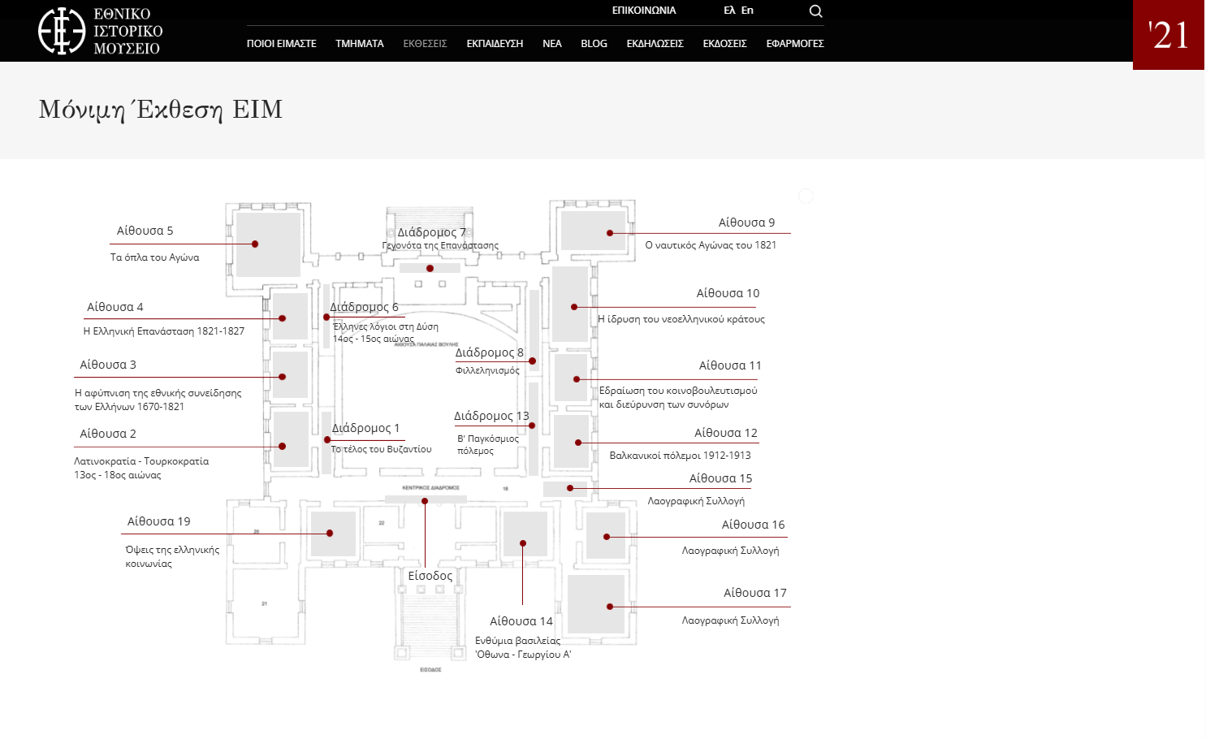

Slide 32
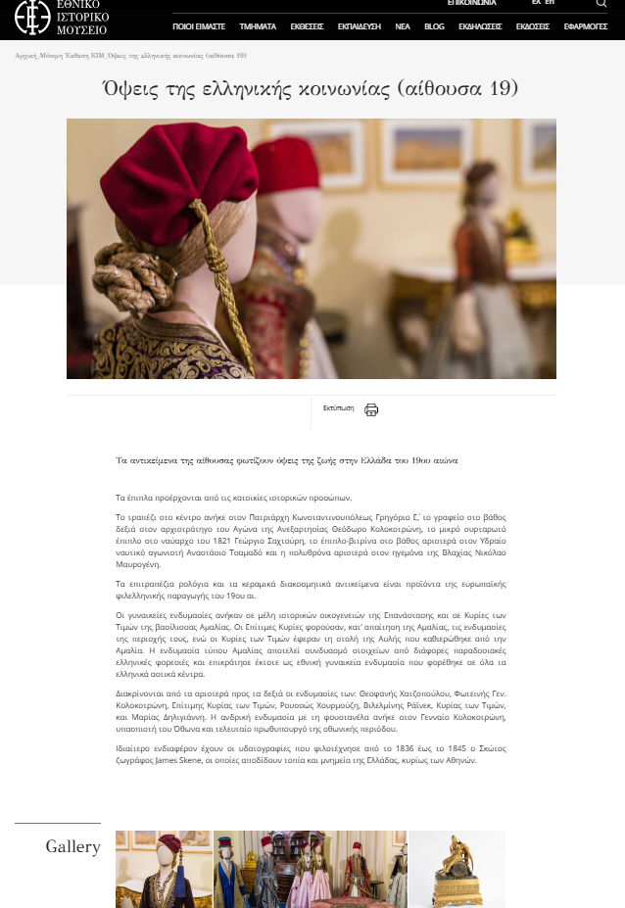
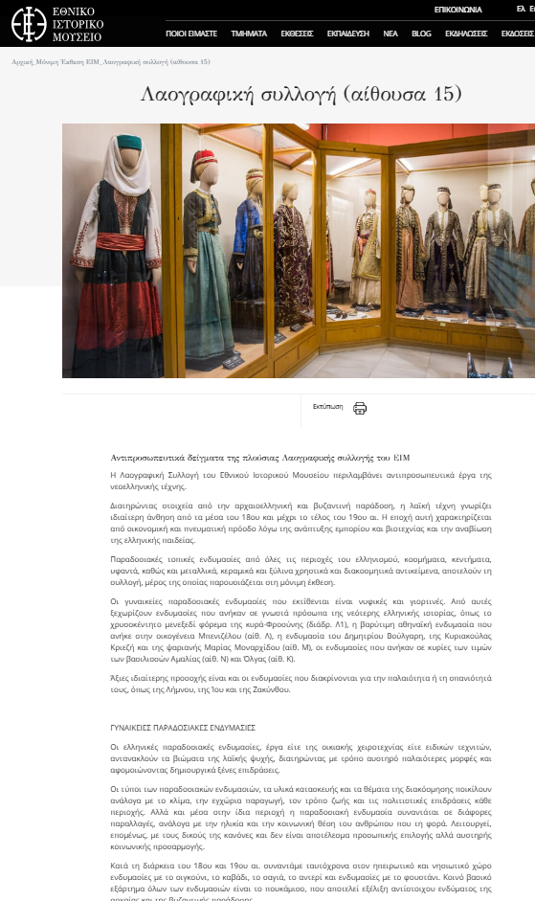

Slide 33
Ζητήματα νομικής μορφής και ονοματοδοσίας
αντανάκλαση σχέσειων εξουσίας και ιδεολογικού προσανατολισμού

Slide 34
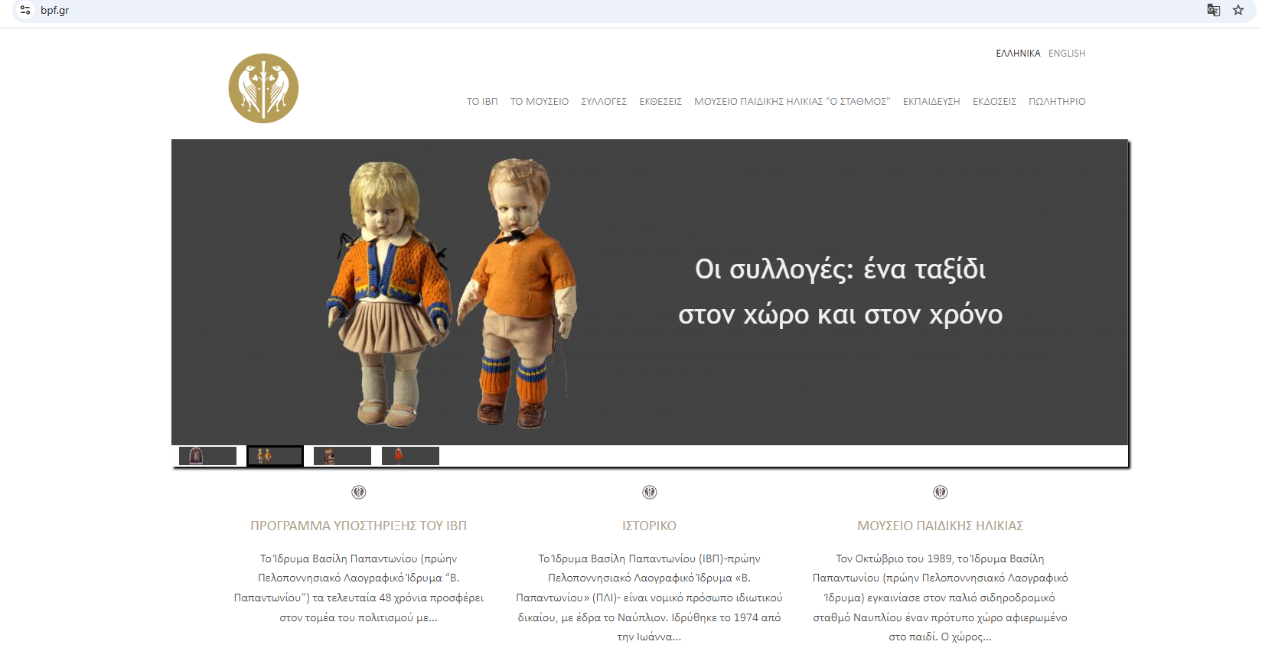
Πελοποννησιακό Λαογραφικό Ίδρυμα 1974 → Ίδρυμα Βασίλη Παπαντωνίου

Slide 35
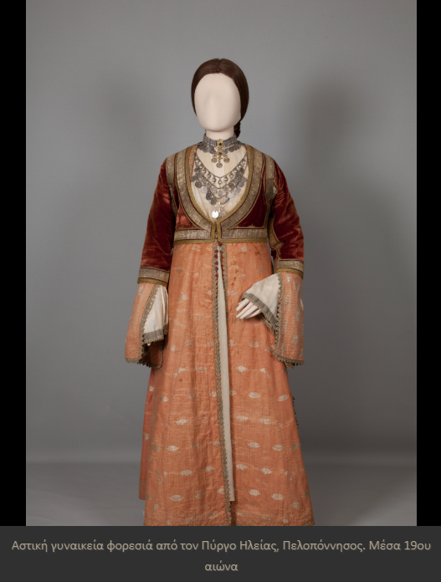
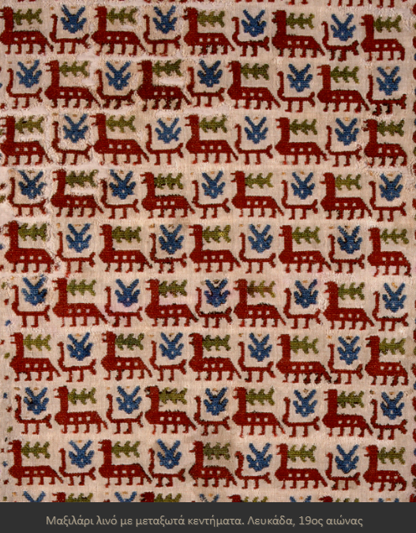
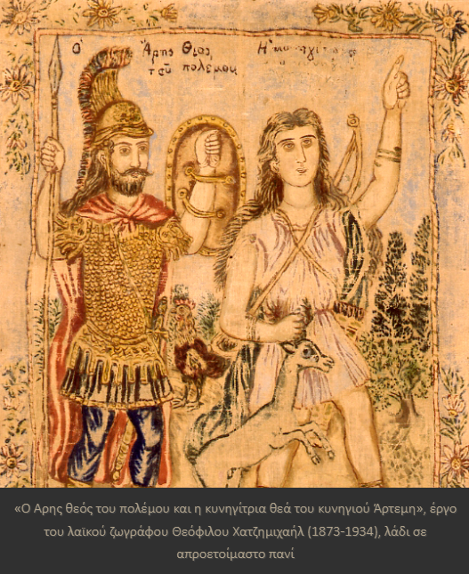
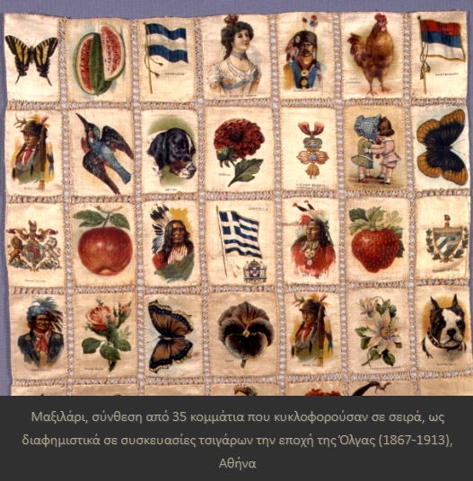
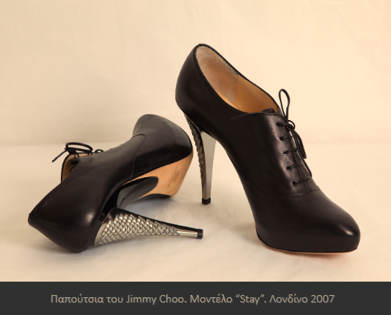

Slide 36
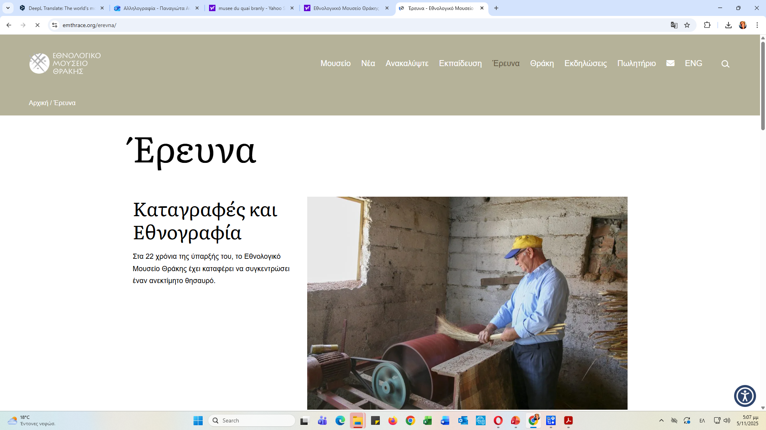
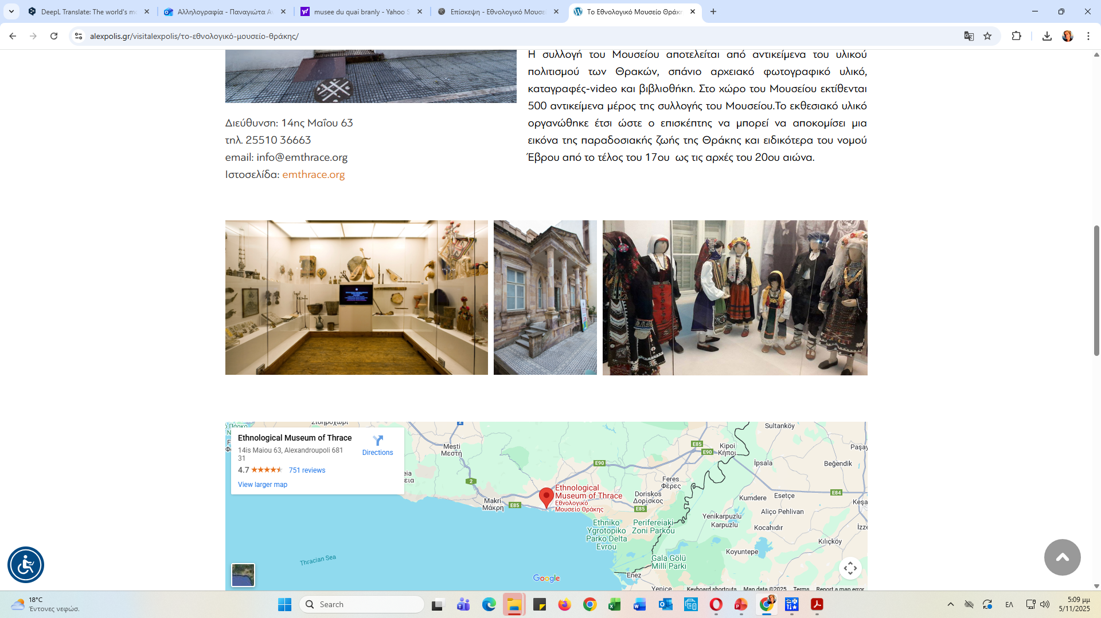

Slide 37
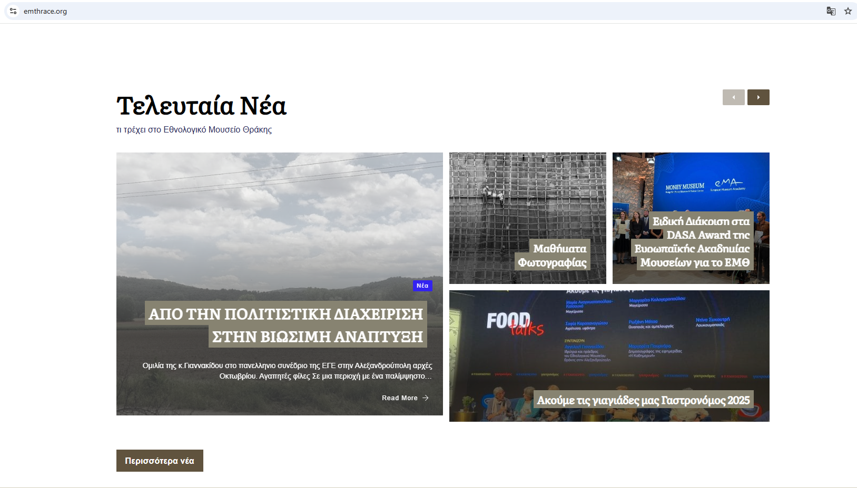

Slide 39
Άνοιγμα στις κοινότητες
Συμμετοχικός σχεδιασμός
Κοινωνικός διάλογος
Μουσειογραφικός εκδημοκρατισμός – όχι μουσεία των λίγων ή των λιγότερων

Slide 40
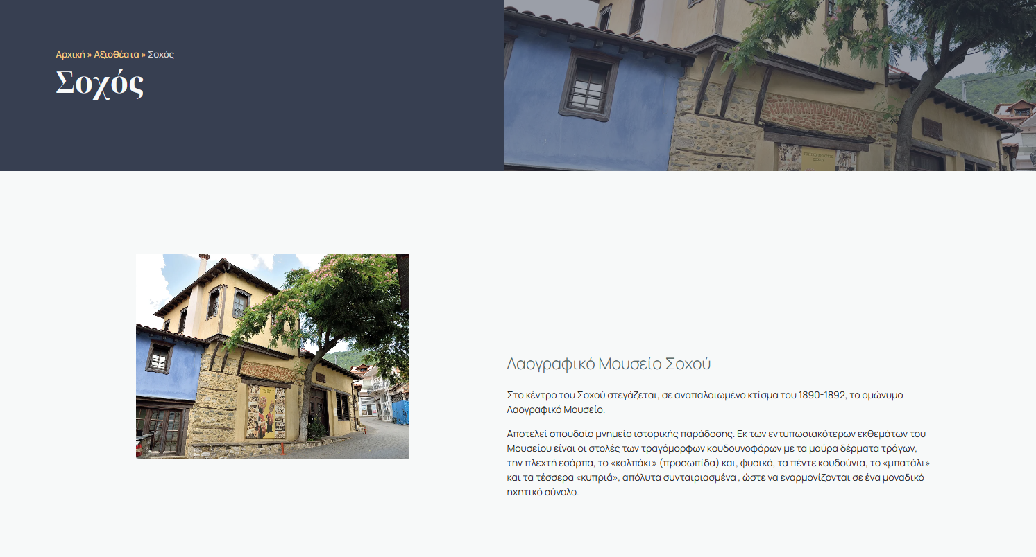

Slide 41
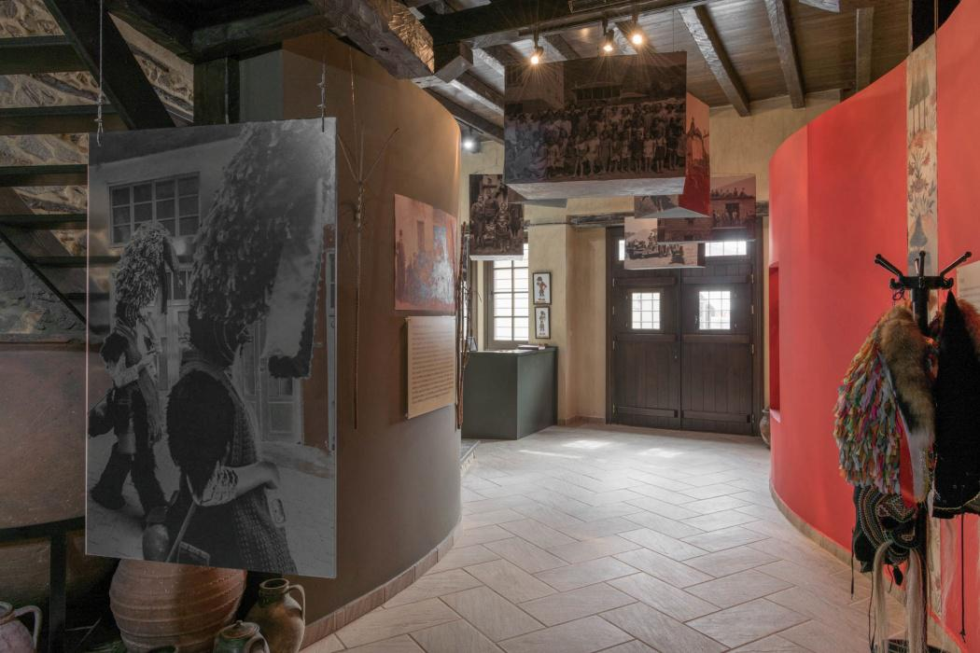

Slide 42
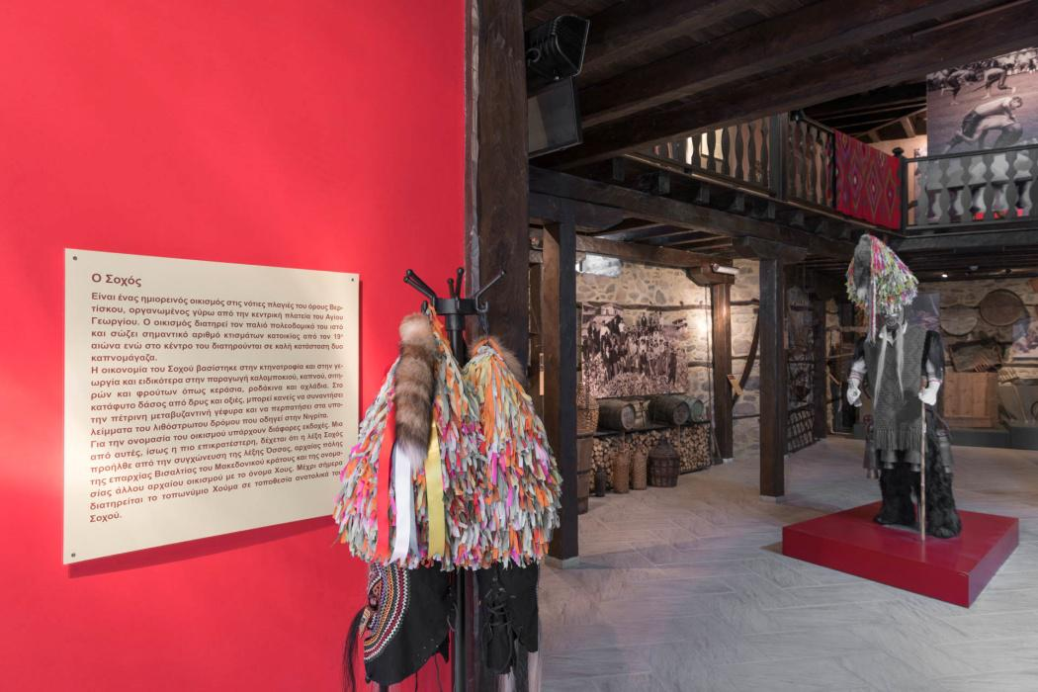

Slide 43
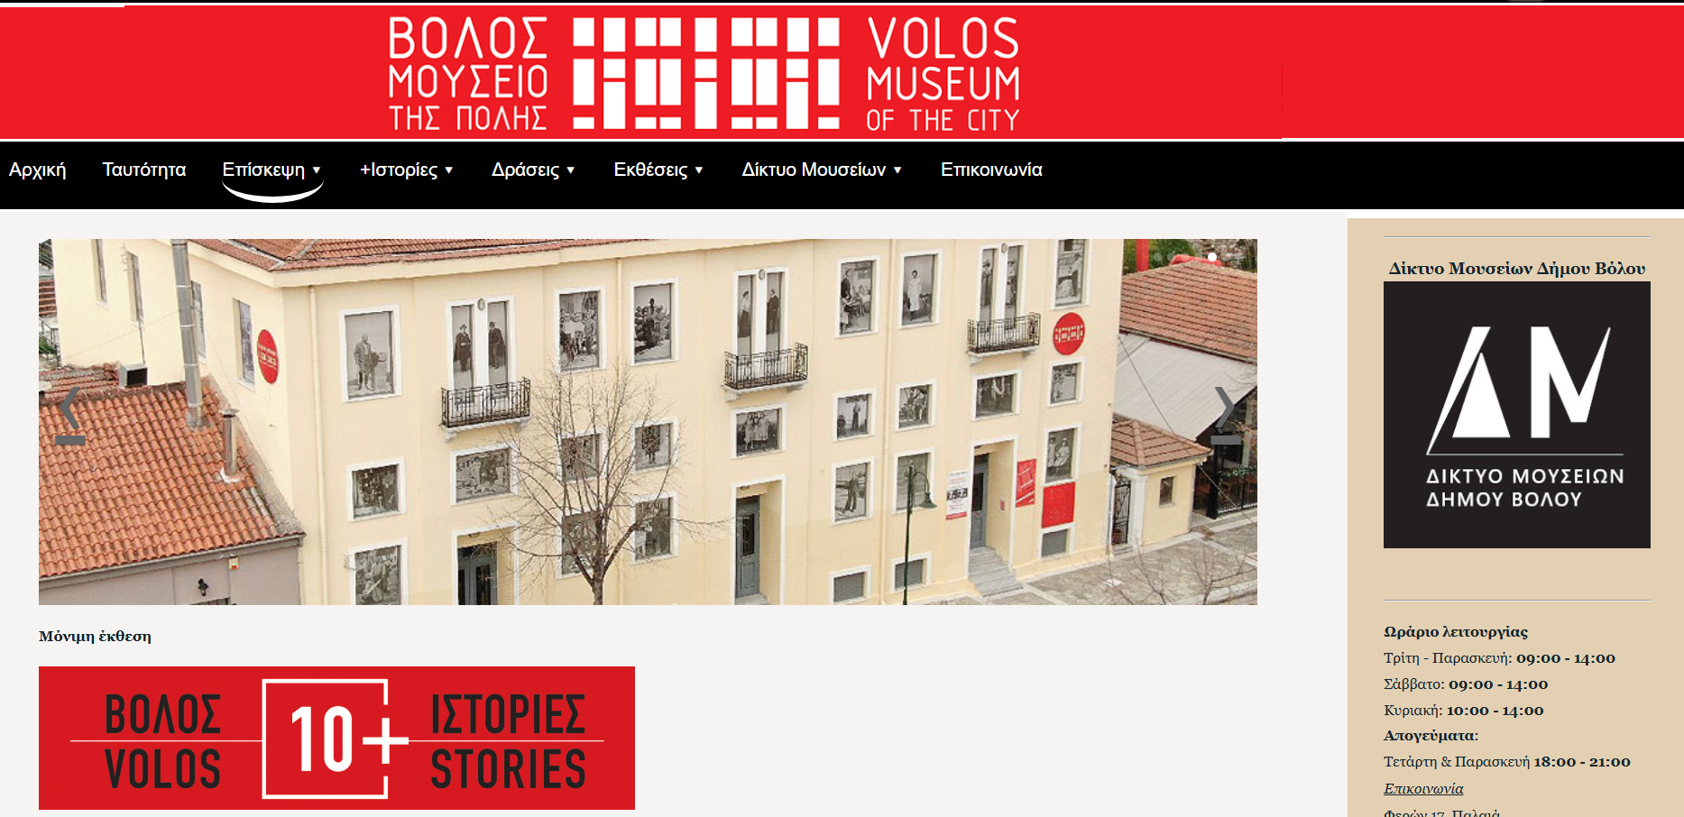

Slide 44
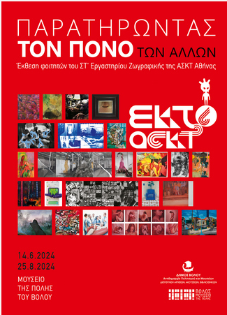
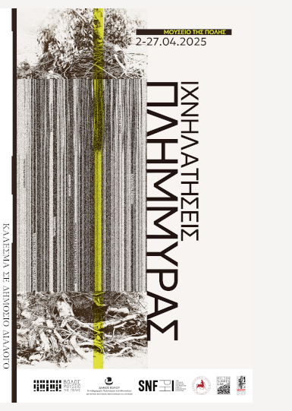

Slide 45
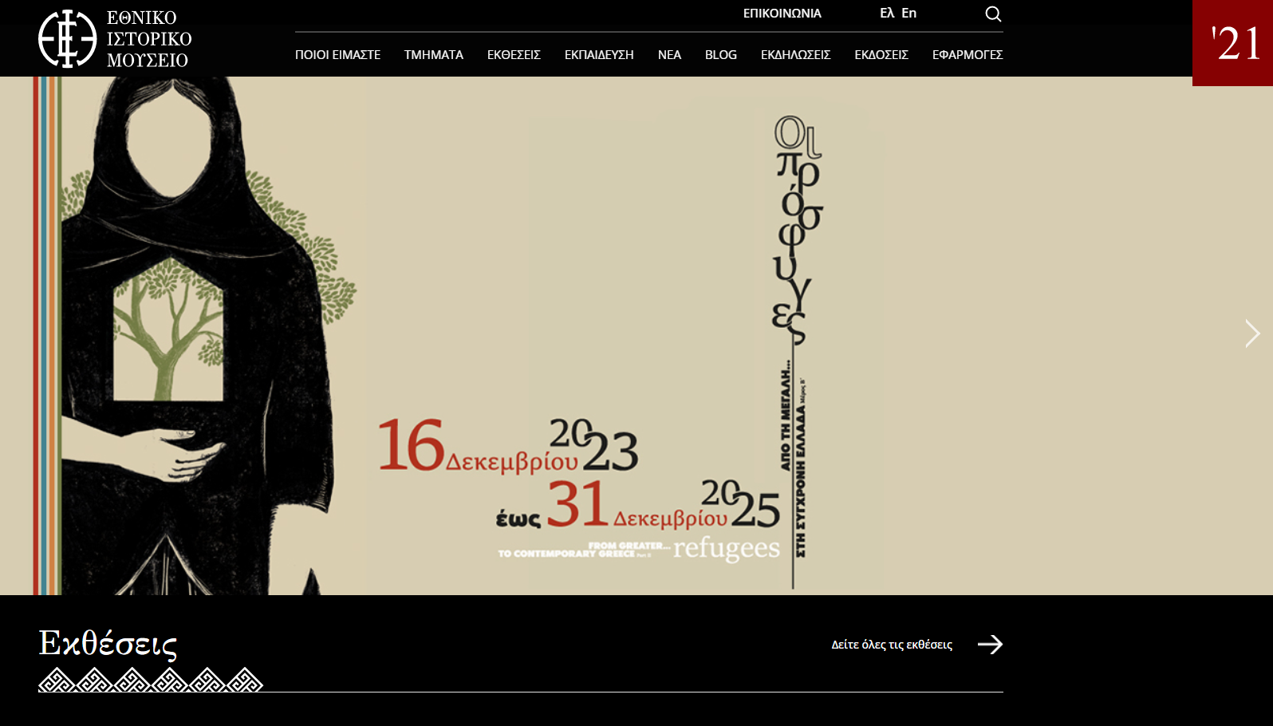

Slide 46
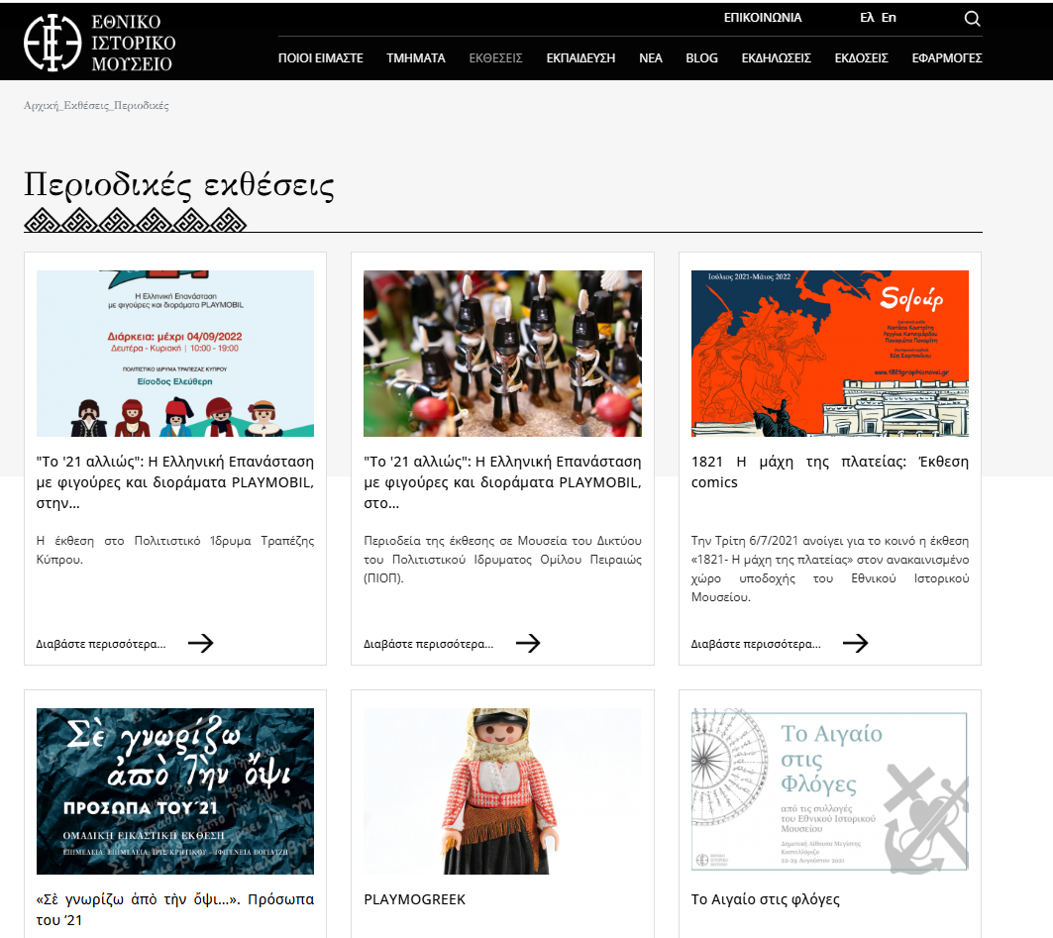

Slide 47
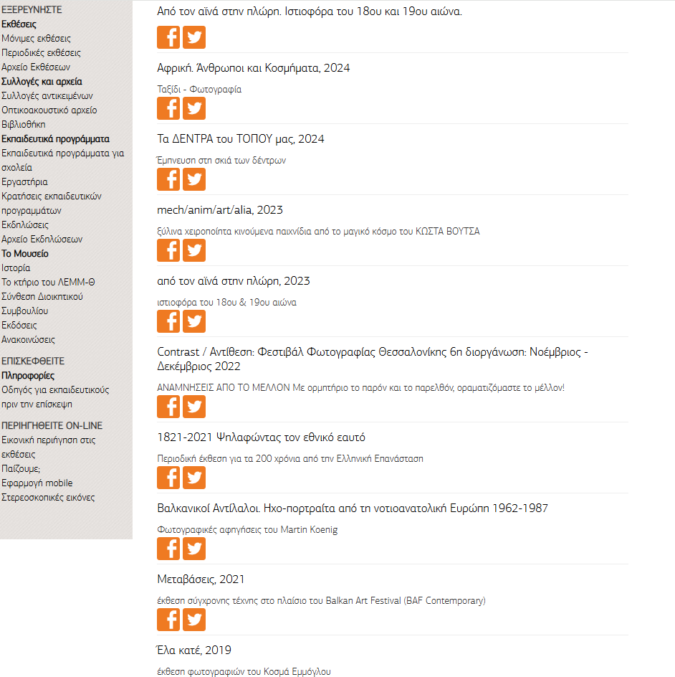
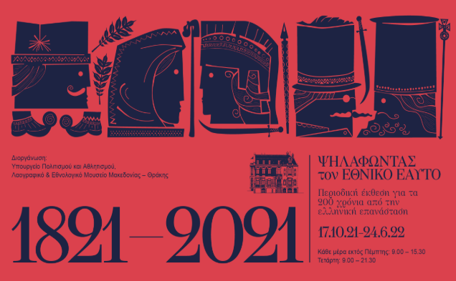

Slide 48
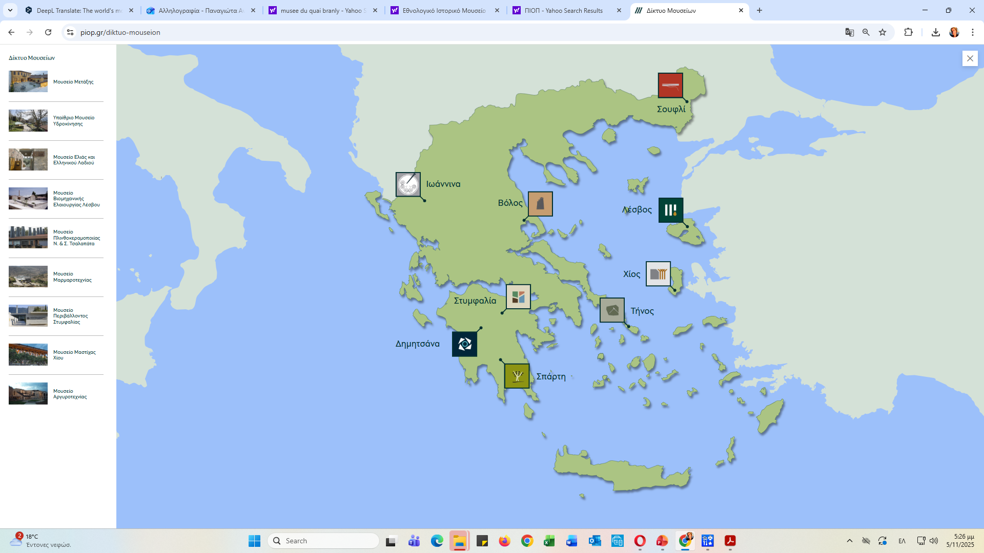

Slide 49
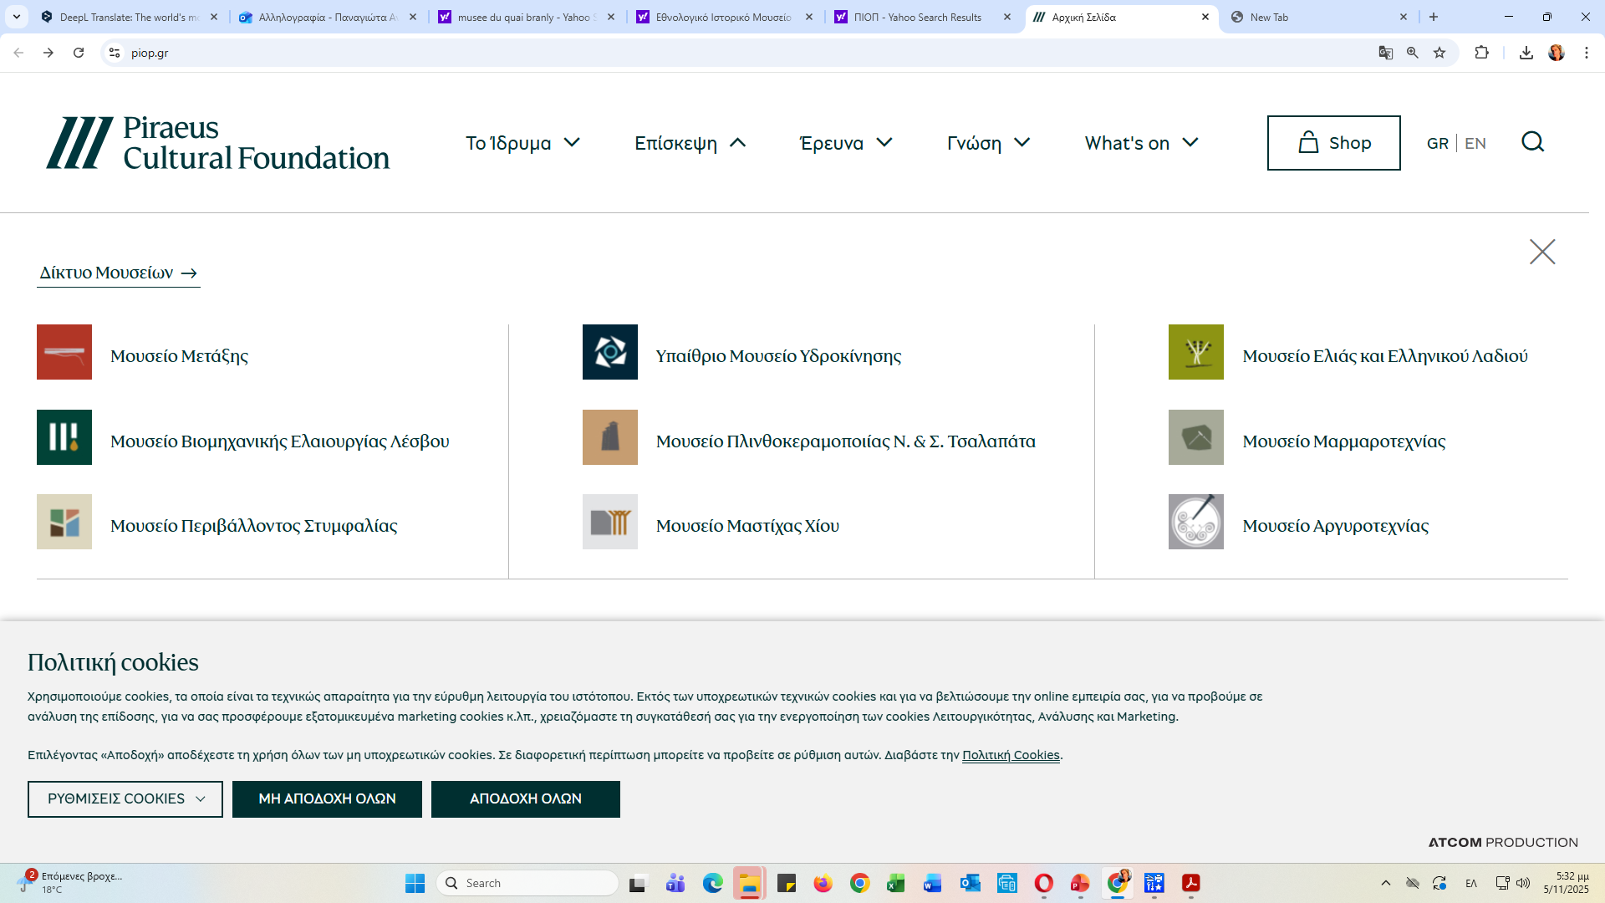
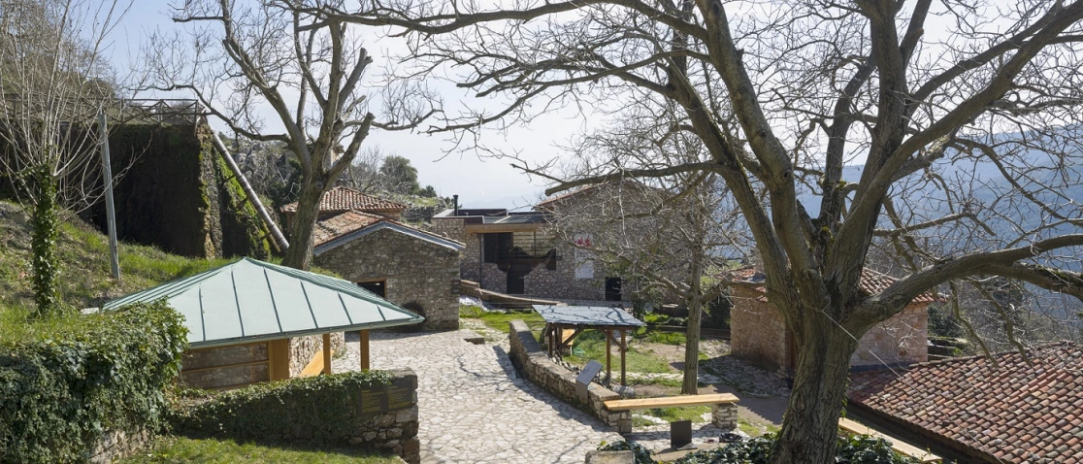
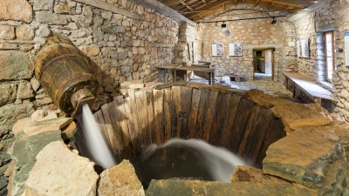

Slide 50
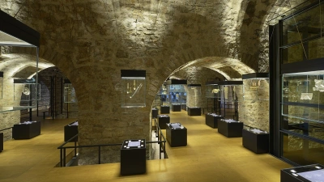
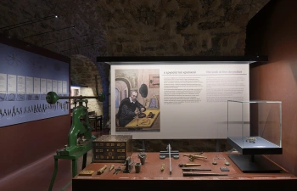

Slide 51
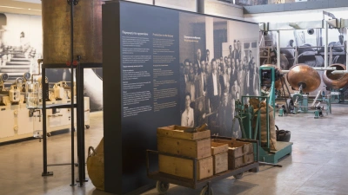
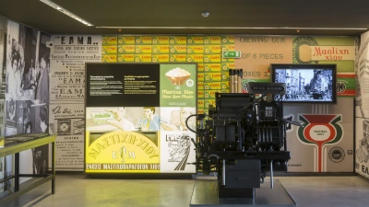

Slide 52
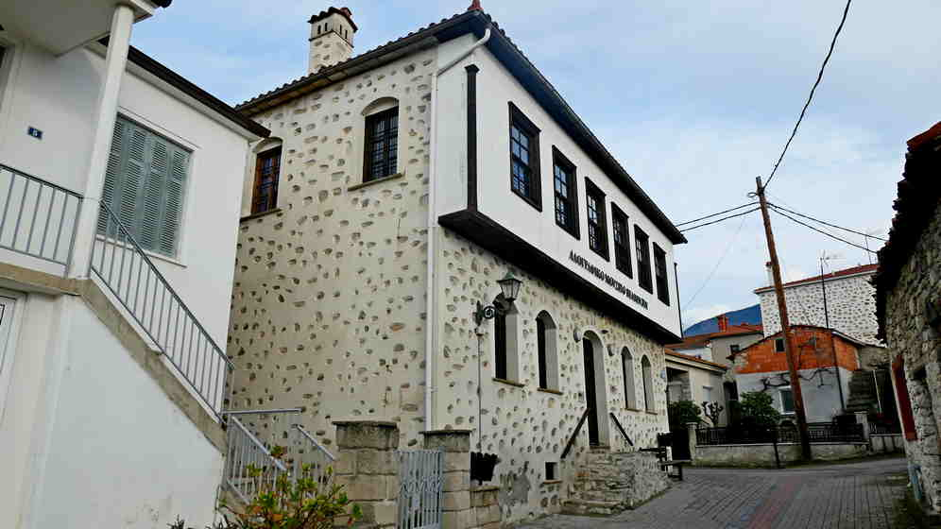

Slide 53
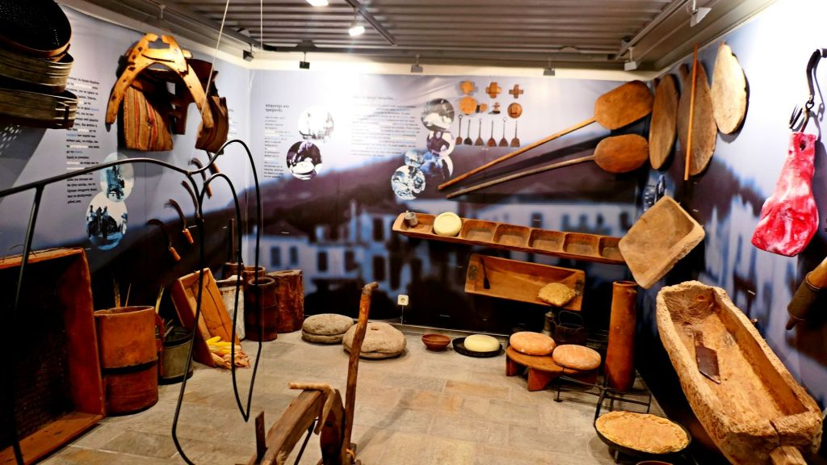

Slide 54
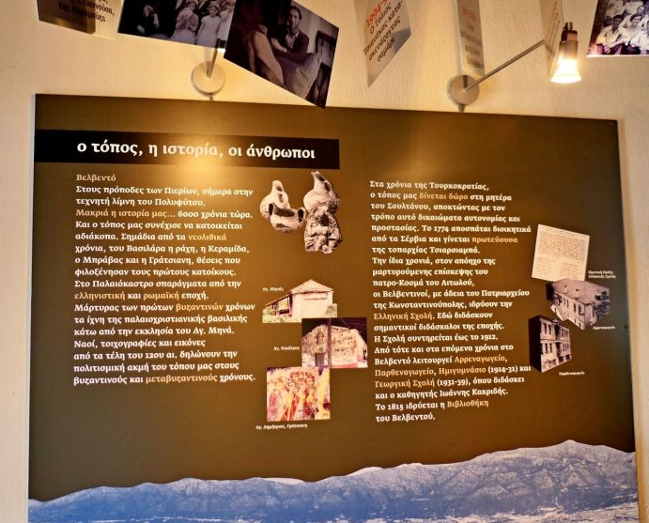

Slide 55
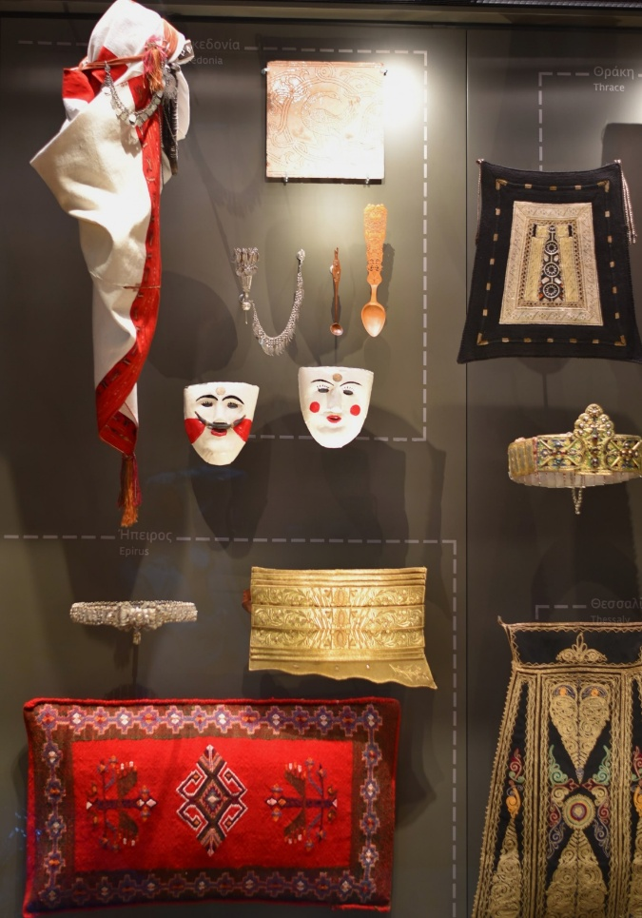
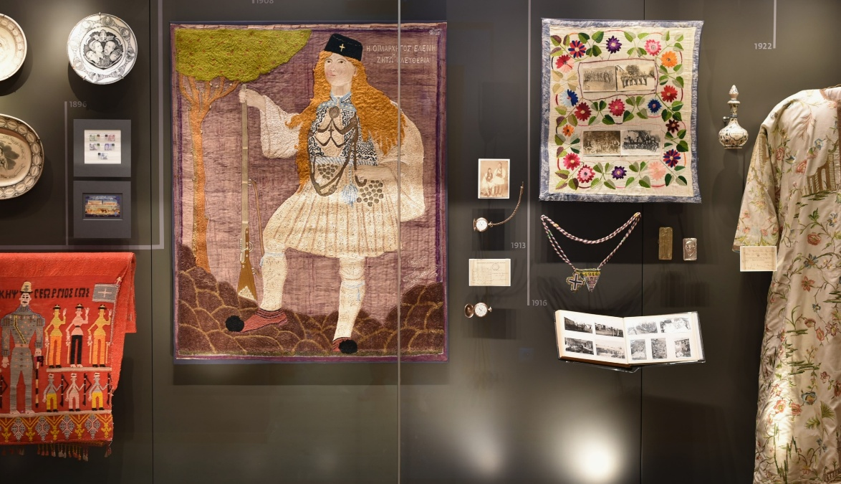

Slide 56
Κτήριο 3
Από πού είστε; Από πού είμαστε;

Slide 57


Slide 58
Κτήριο 6 Τι μαγείρευαν; Τι μαγειρεύετε;

Slide 59






Κτήριο 5
Πού έμεναν; Πού μένετε;

Slide 60


Slide 61
Κτήριο 7 Πως διασκέδαζαν; Πως διασκεδάζετε;

Slide 62



Slide 63
Κτήριο 8 Τι φορούσαν; Τι φοράτε;

Slide 64


Slide 65
Κτήριο 9 Τι δουλειά έκαναν; Τι δουλειά κάνετε;

Slide 66


Slide 67
Κτήριο 10 Εκείνες, πως δούλευαν; Εσείς πως δουλεύετε;

